Slide 1
SURVEY

Slide 2
目录
CONTENT
目录
01
华大智造
02
robotic-platform-for-flow-synthesis
03
ROBOTIC CLOUD LAB

Slide 3

自动化检测产品：
便携式单细胞系统
微生物检测整体解决方案
大人群基因组学一站式解决方案
全自动文库制备生产线
新冠核算检测自动化方案

Slide 4
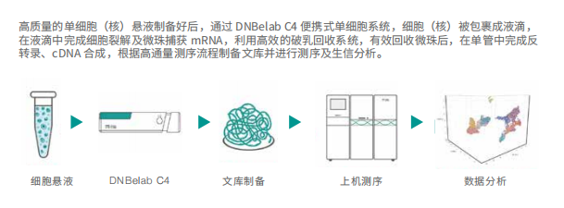
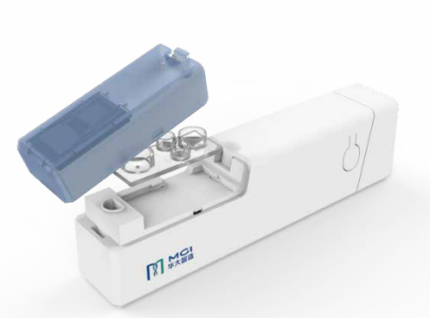
便携式单细胞系统
特点：
便携
无需电源
即时可用
检测流程
功能：
稳定检测低双胞率基因
高效捕获稀有细胞
产品效果图
2大核心技术：
单细胞文库制备技术
DNA纳米球测序技术

Slide 5
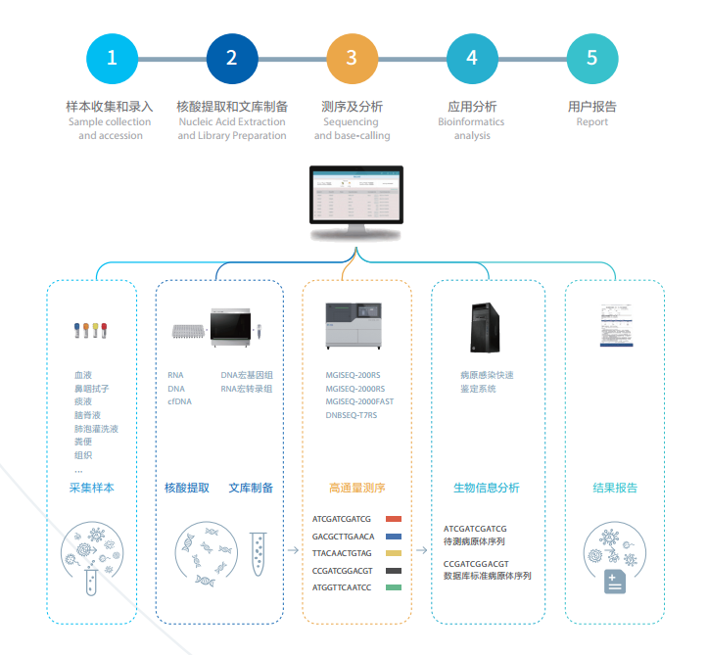
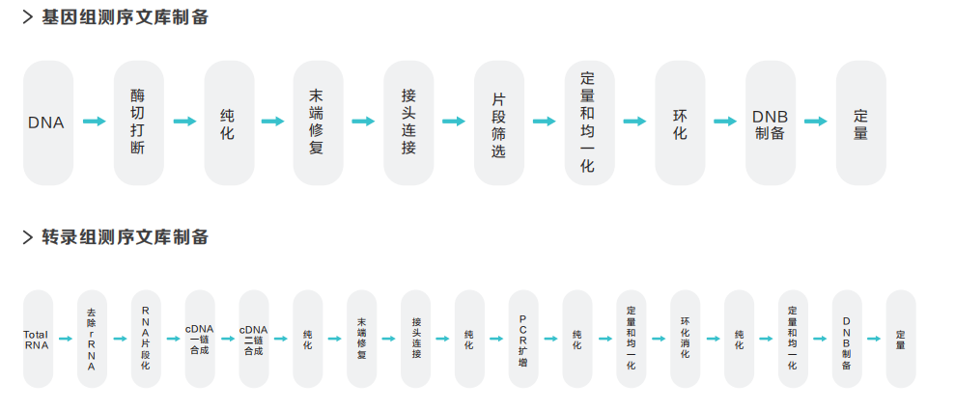
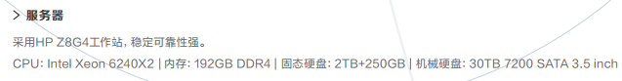
微生物检测整体解决方案
方案流程图
自动化文库制备
病原感染快速鉴定系统PFI

Slide 6
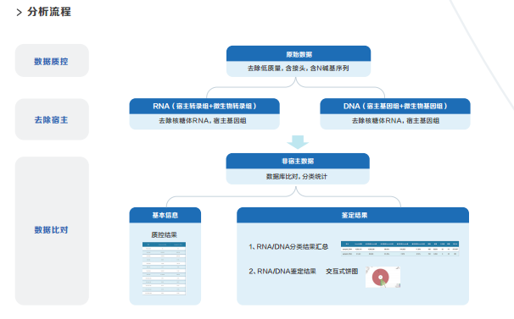
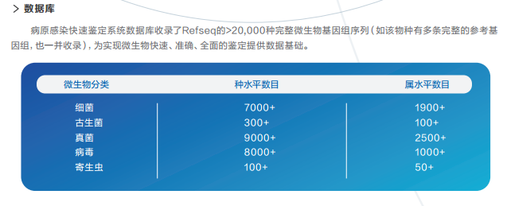

Slide 7
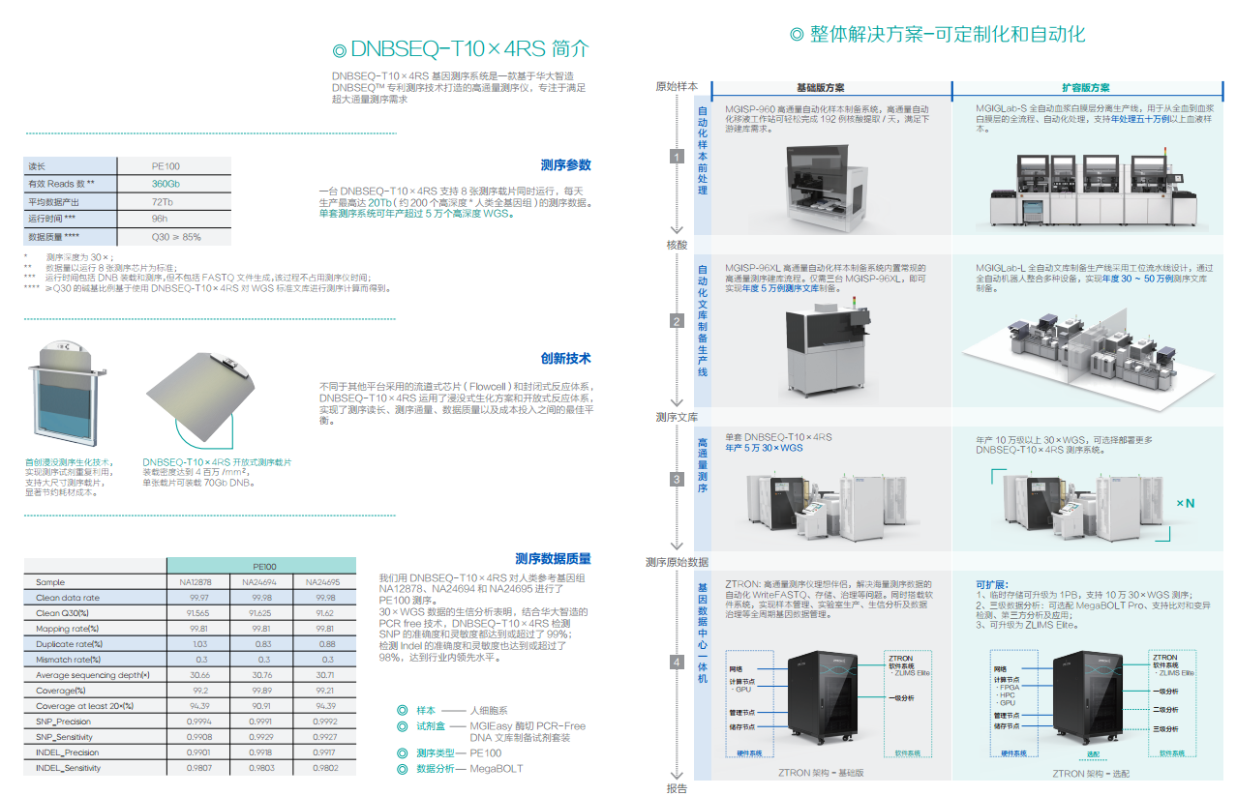
大人群基因组学一站式解决方案

Slide 8
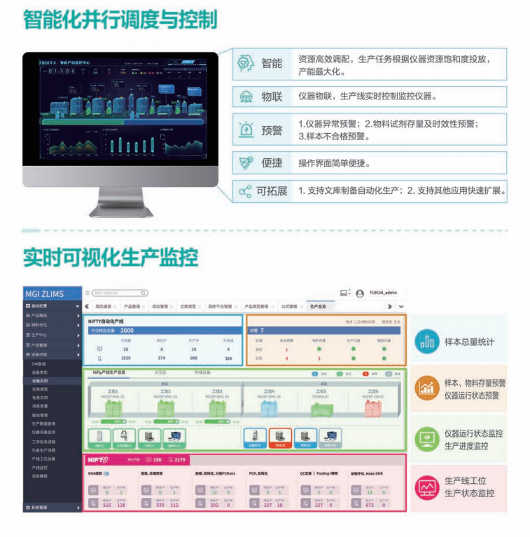
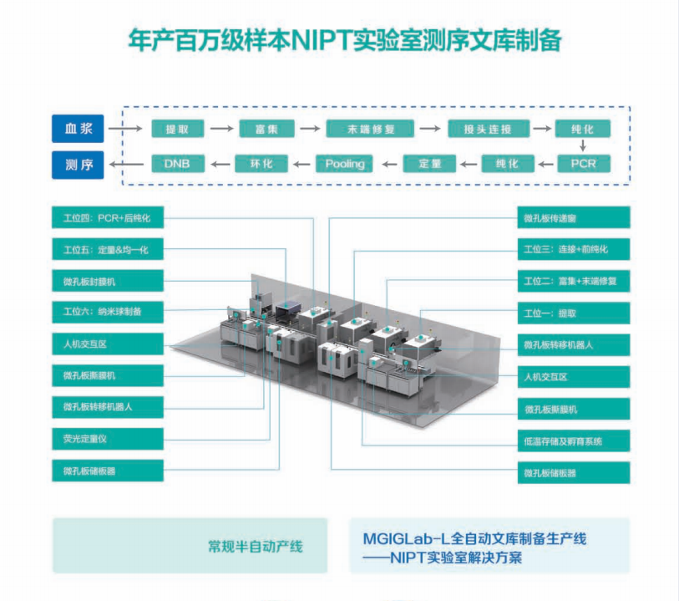
全自动文库制备生产线
方案流程图

Slide 9
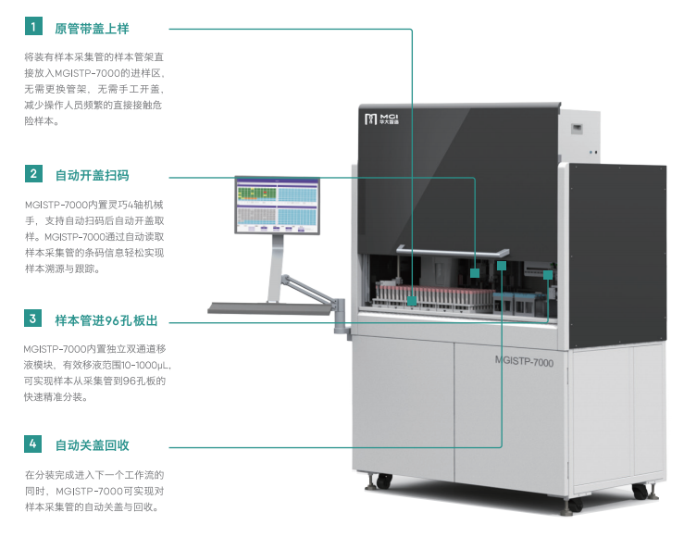
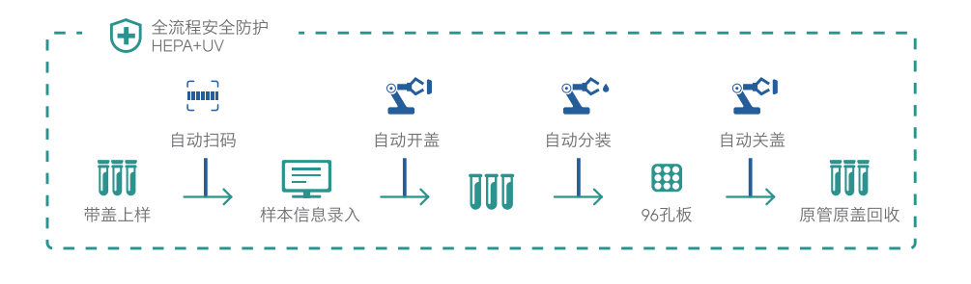
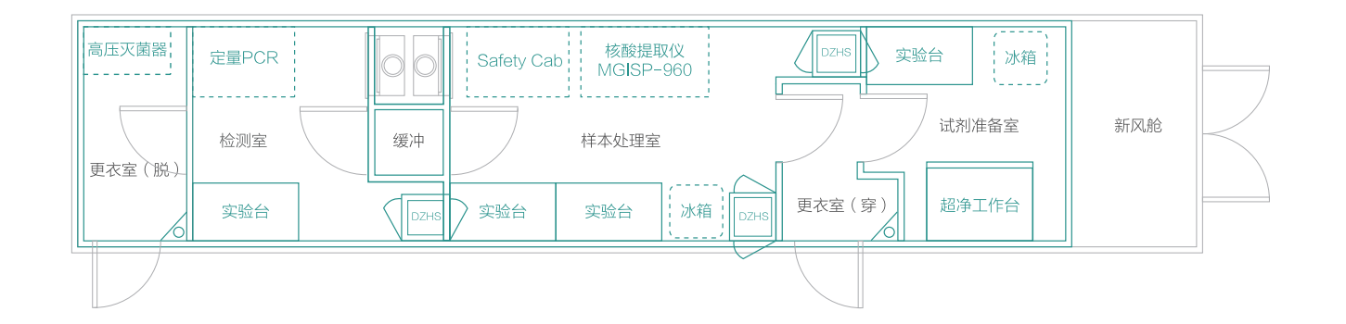
新冠核算检测自动化方案
分杯处理系统
工作间

Slide 10
研究方法及思路
robotic-platform-for-flow-synthesis

Slide 11
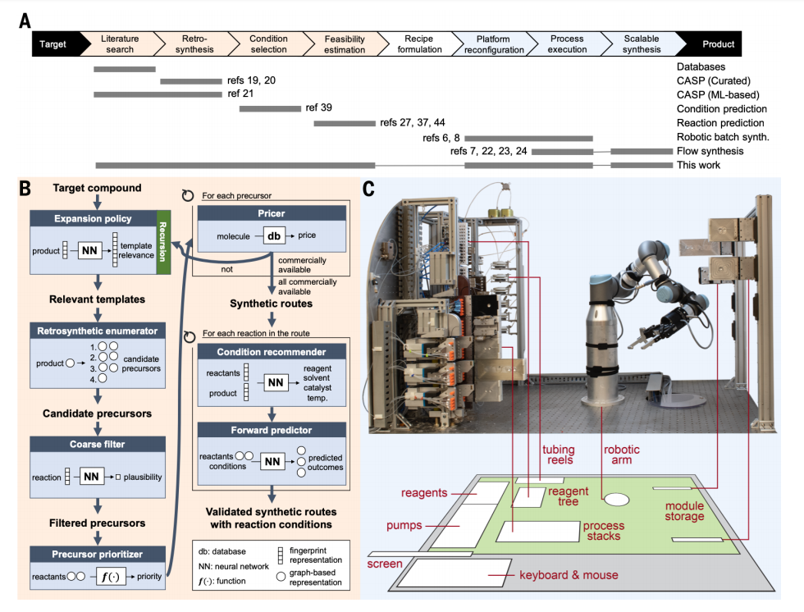
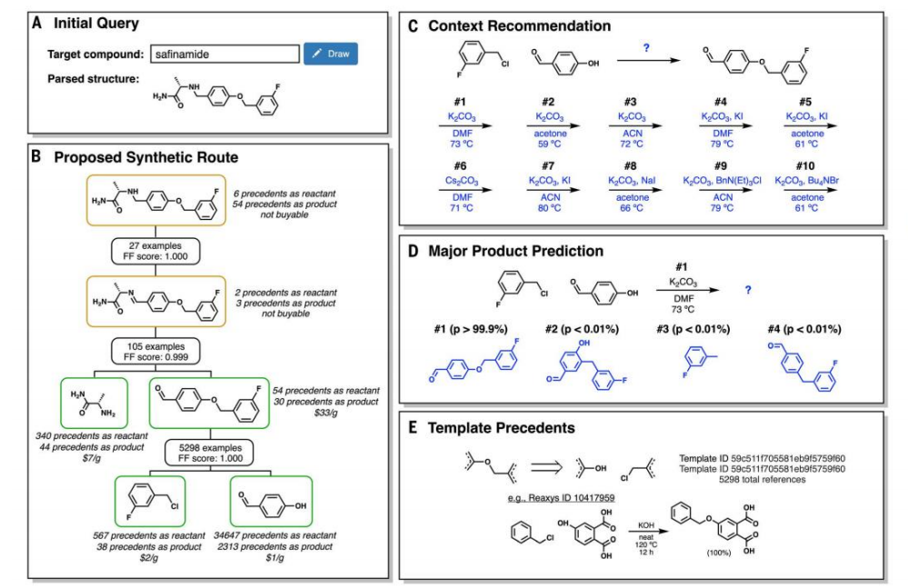
robotic-platform-for-flow-synthesis
输入你的标题
自动化流程方案
化合物路线库
（他们做了个平台用来查询想要合成化合物的路线）

Slide 12
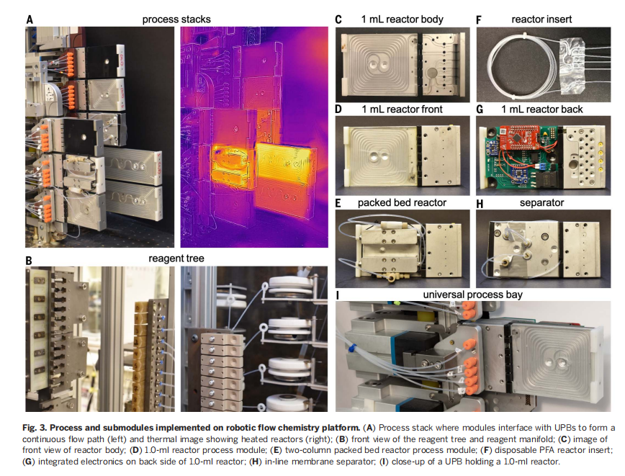
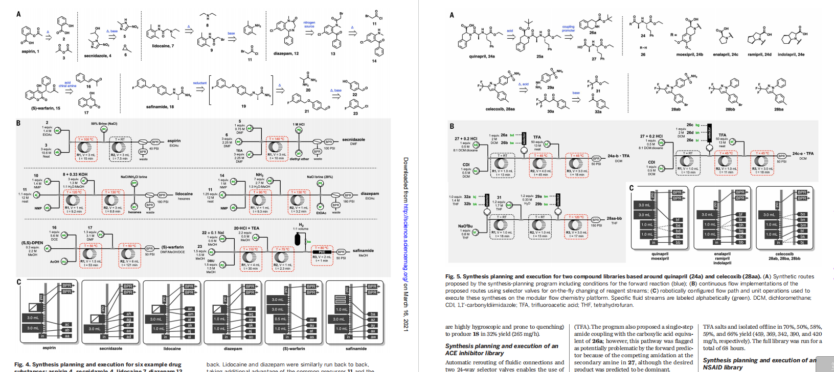
robotic-platform-for-flow-synthesis
输入你的标题
反应器（这个反应方案很不错）
合成例子
导入合成路线可以生成立体的仪器移动图以及步骤流程

Slide 13
研究方法及思路
ROBOTIC CLOUD LAB

Slide 14
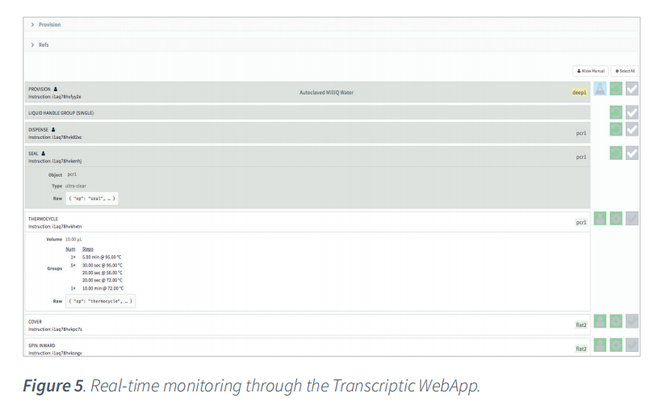
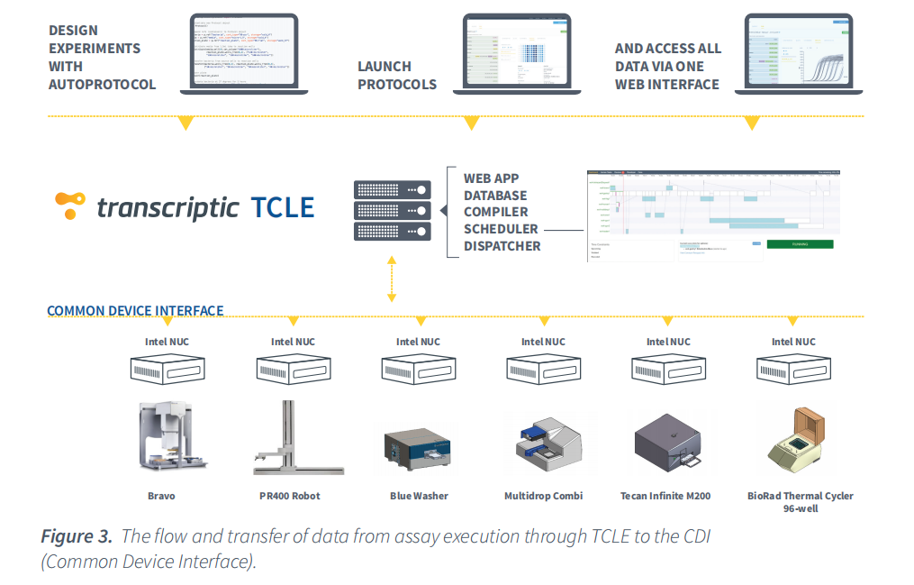
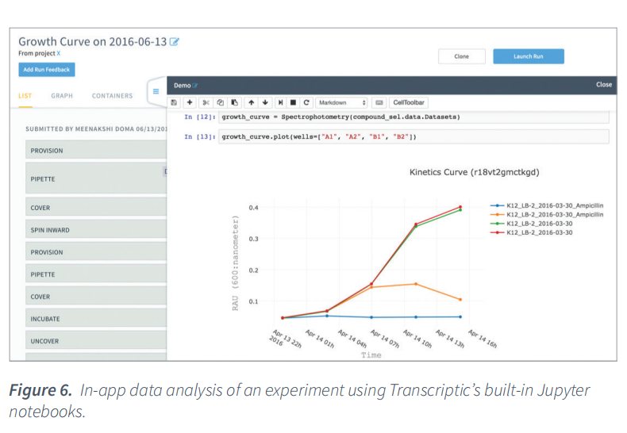
ROBOTIC CLOUD LAB
实时监控与云反馈
输入你的标题
控制方案

Slide 15
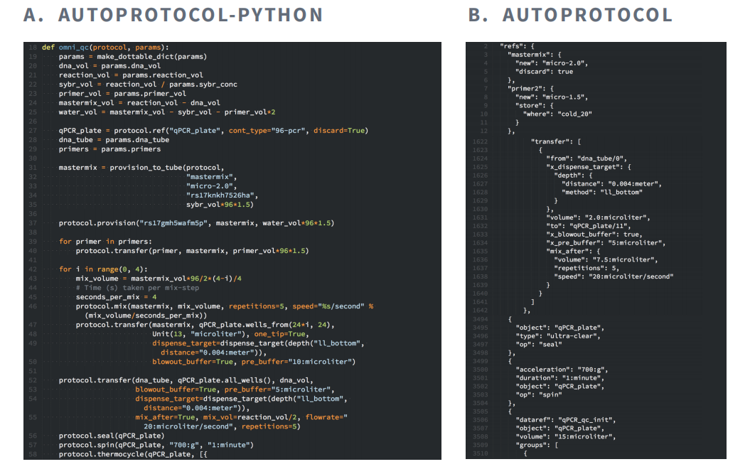
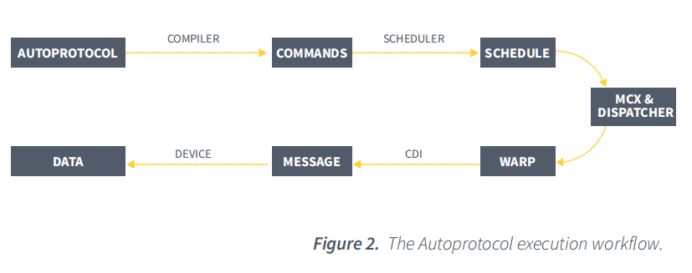
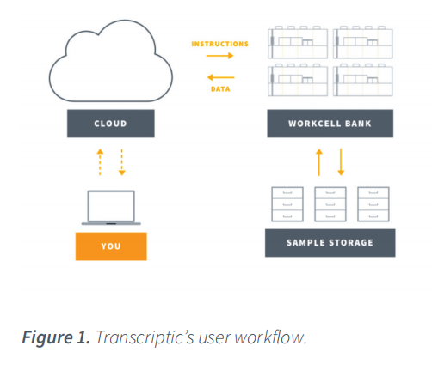
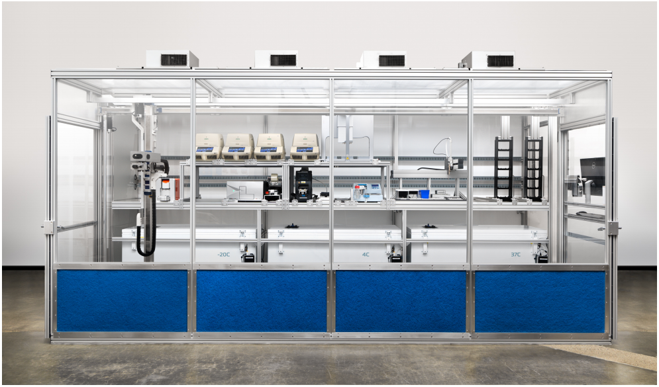
ROBOTIC CLOUD LAB
PYTHON脚本
输入你的标题
自动化流程
云采集
实物图

Slide 16
THANK
请老师指导

